Slide 1
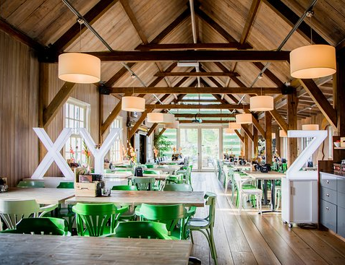
Hoe wordt jij een..
Uitloop topper?
gerechten/dranken

Slide 2
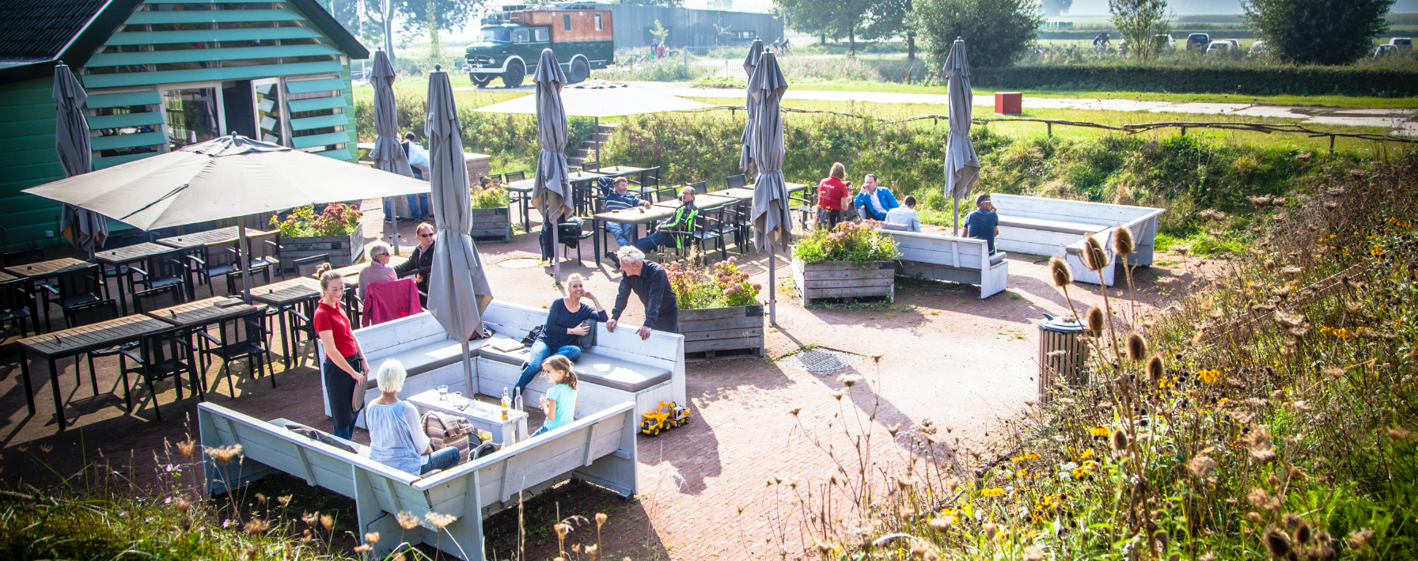
Lopen met een dienblad

Slide 3
Uitserveren van dranken

Slide 4
Lopen met 3 borden.
Bekijk de video!
Wanneer je uitloopt check je op het bonnetje het tafel nummer, zodra ALLE gerechten uitgelopen zijn prik je het bonnetje op de prikker.

Slide 5
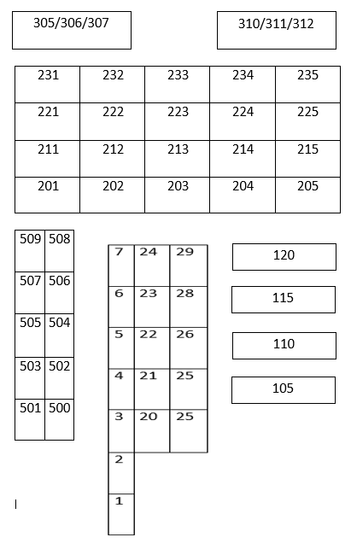
Wat doe je zodra je de bestelling uitserveerd? + tafelnummers

Slide 6
Tips!
In de horeca is er een hele belangrijke regel, loop nooit met lege handen! Kijk op tafel of je lege flesjes of iets dergelijks wat je mee kunt nemen, dan doe je dit! (doe dit alleen als er tijd voor is!)
Kijk om je heen! Misschien is er een gast met een vraag of opmerking
Loop altijd rustig en beheerst met gerechten en dranken
Altijd blijven lachen!

